Slide 1
ИЗУЧЕНИЕ МНЕНИЯ НАСЕЛЕНИЯ О СОСТОЯНИИ И ЭФФЕКТИВНОСТИ ПРОТИВОДЕЙСТВИЯ КОРРУПЦИИ НА ТЕРРИТОРИИ ГОРОДА ПОКАЧИ-2022

Slide 2
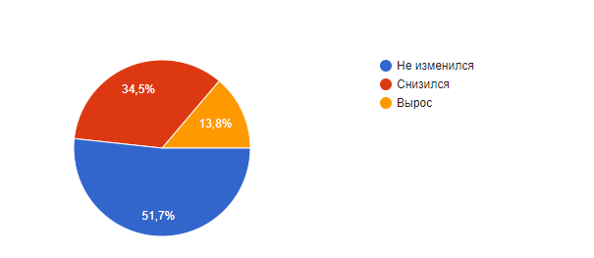
Как, по Вашему мнению, изменился уровень коррупции в Покачах за последний год?

Slide 3
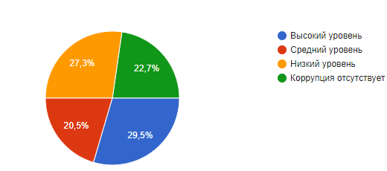
Оцените, каков, по Вашему мнению, уровень коррумпированности в различных структурах и ведомствах… Жилищно-коммунальное хозяйство, управляющая компания

Slide 4
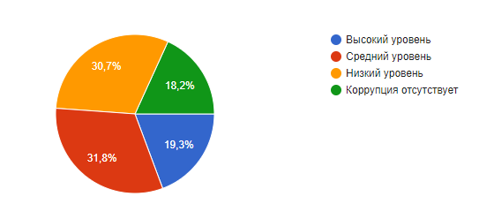
Оцените, каков, по Вашему мнению, уровень коррумпированности в различных структурах и ведомствах

Slide 5
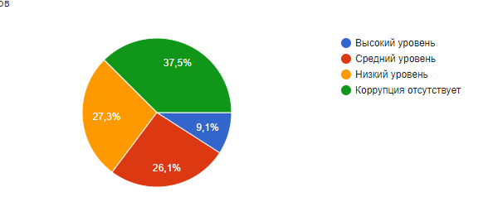
Оцените, каков, по Вашему мнению, уровень коррумпированности в различных структурах и ведомствах

Slide 6
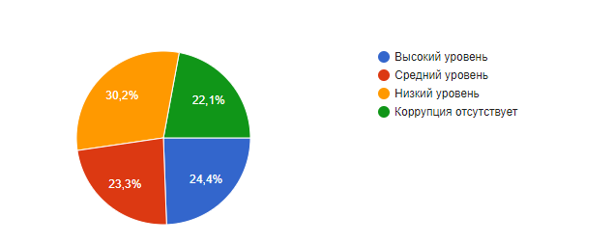
Оцените, каков, по Вашему мнению, уровень коррумпированности в различных структурах и ведомствах

Slide 7
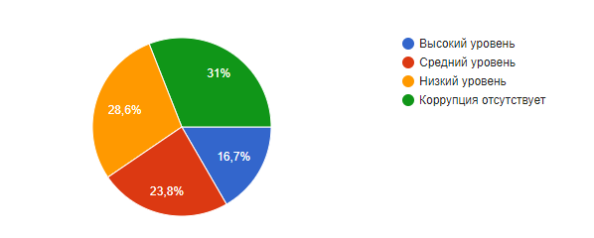
Оцените, каков, по Вашему мнению, уровень коррумпированности в различных структурах и ведомствах

Slide 8
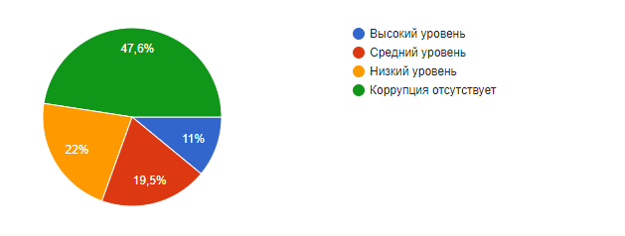
Оцените, каков, по Вашему мнению, уровень коррумпированности в различных структурах и ведомствах

Slide 9
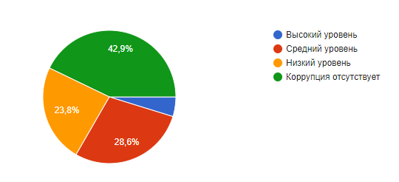
Оцените, каков, по Вашему мнению, уровень коррумпированности в различных структурах и ведомствах

Slide 10
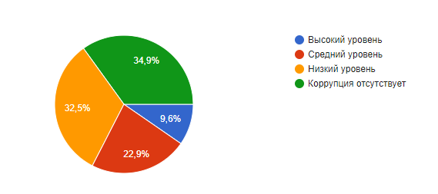
Оцените, каков, по Вашему мнению, уровень коррумпированности в различных структурах и ведомствах

Slide 11
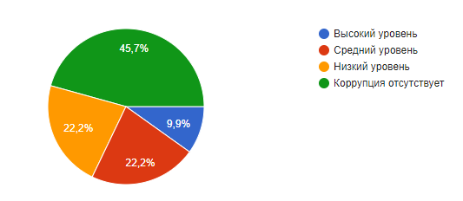
Оцените, каков, по Вашему мнению, уровень коррумпированности в различных структурах и ведомствах

Slide 12
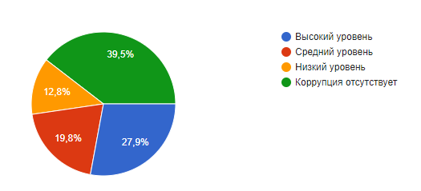
Оцените, каков, по Вашему мнению, уровень коррумпированности в различных структурах и ведомствах

Slide 13
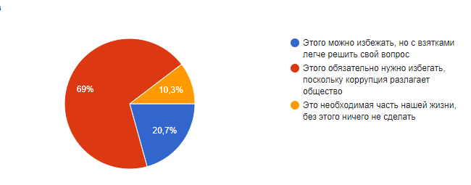

Slide 14
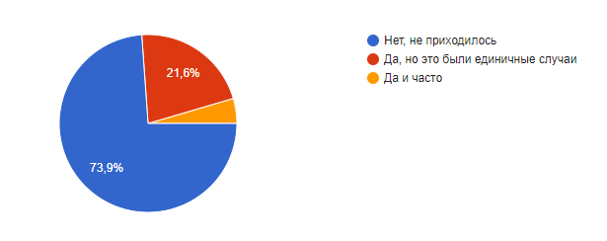

Slide 15
2022

Slide 16
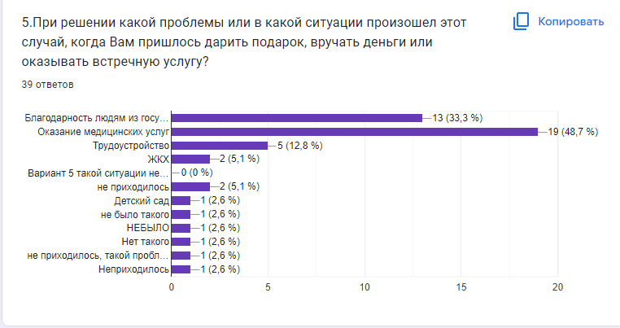
2017

Slide 17
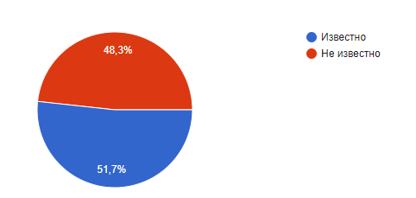

Slide 18
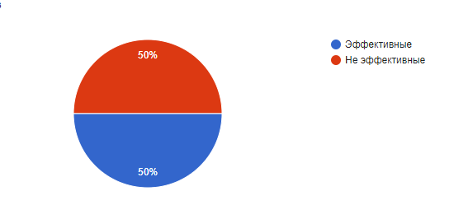

Slide 19
2022

Slide 20
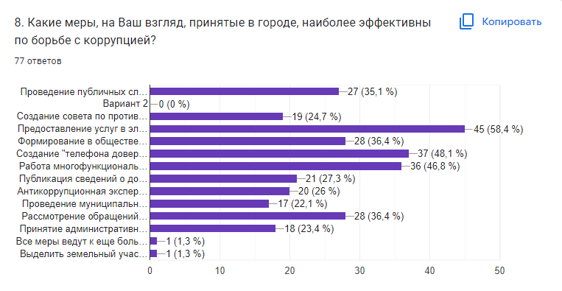
2017

Slide 22
